Slide 1
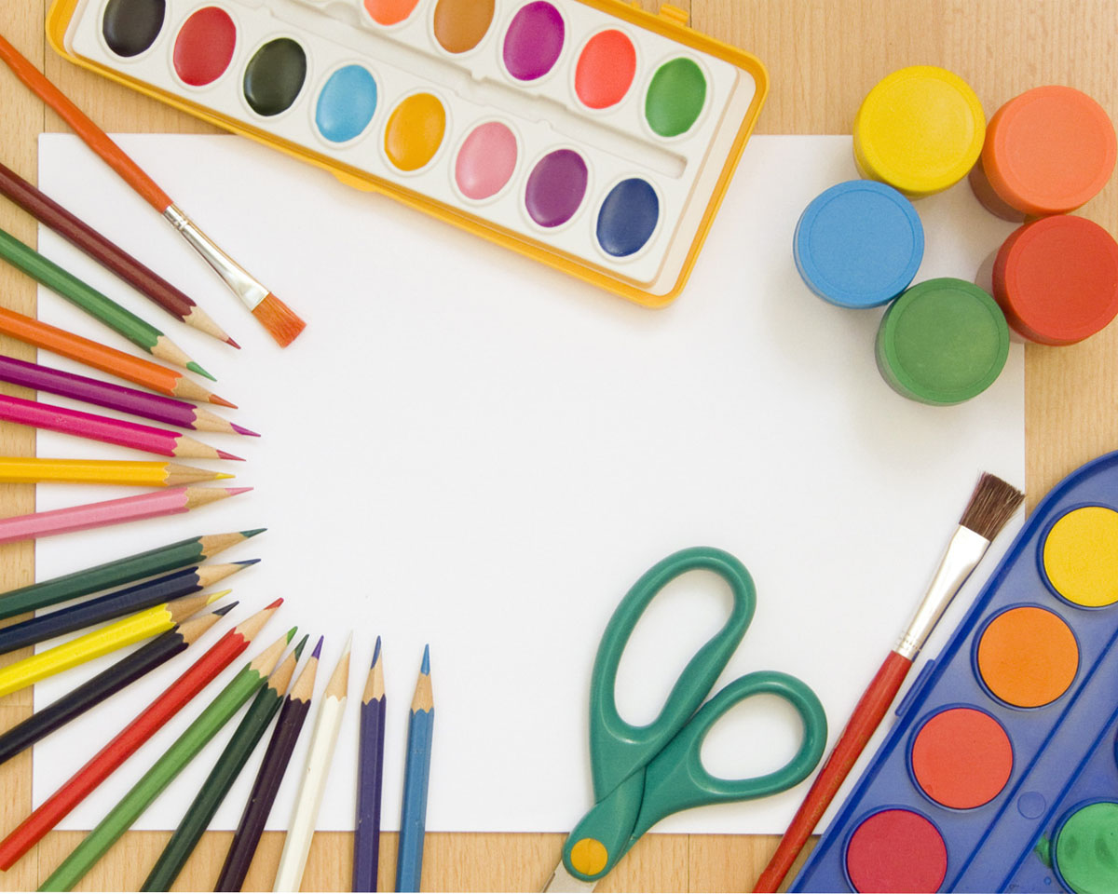
МБДОУ № 316 Подготовительная группа № 12 «Непоседы»
Презентация НОД (рисование) по художественно-эстетическому развитию детей по теме: «Цветущий сад»
Подготовила воспитатель: Корнеева А. М.

Slide 2
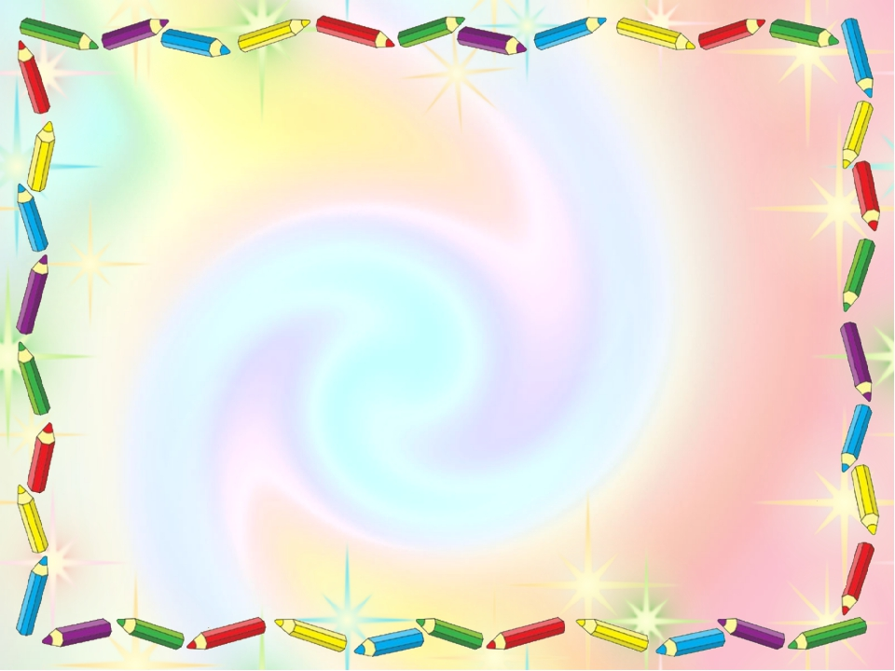
Программные задачи: 1. Учить изображать цветущие деревья (яблони, вишни), располагая их на всем листе бумаги.
2. Развивать у детей эстетическое восприятие, любовь к природе, желание передавать ее красоту. 3. Продолжать учить пользоваться нетрадиционным изобразительным материалом (ватными палочками). 4. Воспитывать интерес к творческой деятельности.
Материал: образец, краски, кисточки, стаканчик с водой, ватные палочки, салфетки.

Slide 3
Ход занятия: 1 часть – вводная беседа Воспитатель: - Пригревает теплое ласковое солнышко, весело щебечут птицы, радуясь приходу весны. А вот на деревьях распустились нежные бело - розовые цветы, аромат которых манит трудолюбивых пчел. Вся природа, радуется приходу весны. - Как вы думаете, могут ли цветы распуститься на деревьях? - Какие деревья цветут? (яблоня, вишня, груша) - Как можно назвать все эти деревья? (плодовые). - В какое время года это происходит? (весной) - В каком месяце обычно цветут деревья? (в мае). В нашем городе тоже цветут деревья, посмотрите на них (показ иллюстраций, фотографий цветущих садовых деревьев)
- Посмотрите на яблоньку, какая она? (нежная, красивая, как - будто в белом кружеве, с ровным длинным стволом, густые ветки только наверху). - Давайте вспомним, из каких основных частей состоит дерево? (ствол, корни, ветви). - Верно. Яблоня – это плодовое дерево с высоким ровным стволом, ветки кроны у яблони густые, но не прямые. Ребята, обратите на это внимание. Именно такие яблони будут на наших рисунках.

Slide 4
2 часть: Показ способов создания изображения с объяснением:
- Мы будем рисовать цветущие яблони. Что будем рисовать сначала? (фон-нижняя часть листа-зелёный цвет; верхняя часть листа- голубой цвет). Затем кисточкой рисуем ствол, он коричневого цвета и рисуем его сверху вниз , вверху ствола концом кисти, а к низу ствола всем ворсом кисти, делаем нажим) - Затем ветви, слегка изогнутые, большинство веток наверху – тоже коричневым цветом - А сейчас давайте рассмотрим цветы яблоньки. Какого они цвета? (Белые, розовые.) - Что нужно сделать, чтобы получить розовый цвет? (Смешать несколько цветов). - А что нам понадобится для смешивания красок? (Палитра.) - Верно, палитра. А какие краски нужно смешать, чтобы получился красивый розовый цвет. (В белую краску нужно добавить красную). - Каким способом можно нарисовать много белых и розовых цветов? («тычком» или кончиком ватной палочки) Воспитатель просит одного ребенка показать правила рисования «тычком» на образце. - Что еще мы обязательно должны нарисовать? ( Листья.)
- Правильно. Вот сейчас мы их будем рисовать. А как вы думаете, каким способом можно их нарисовать? (примакиванием)
- Правильно. Но я вас хочу предупредить, что не нужно брать много воды на кисть, от этого рисунок получится размытым. Скажите, пожалуйста, какой оттенок имеют листья яблони? (Светло-зеленый.) - Чего не хватает на наших рисунках? (травы, солнца, одуванчиков и облака)

Slide 5
Алгоритм рисования:

Slide 6
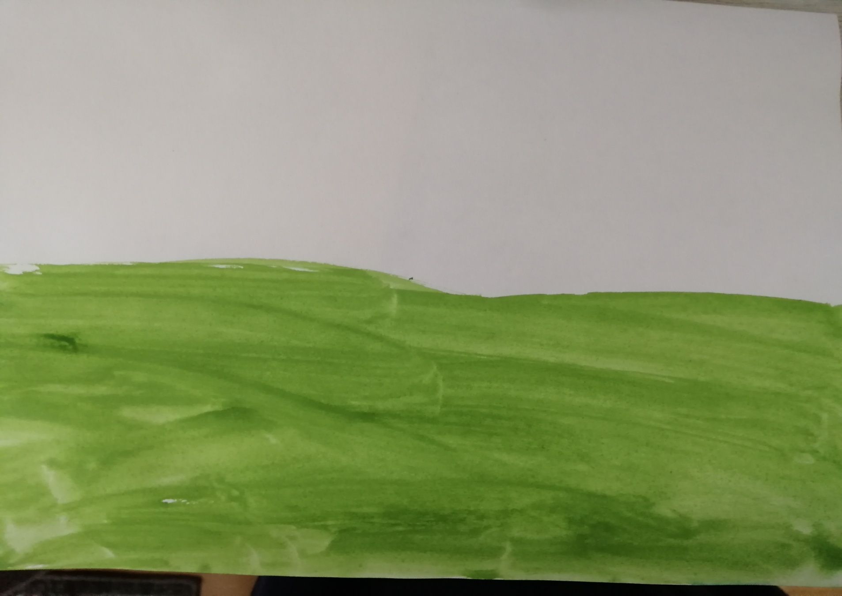

Slide 7
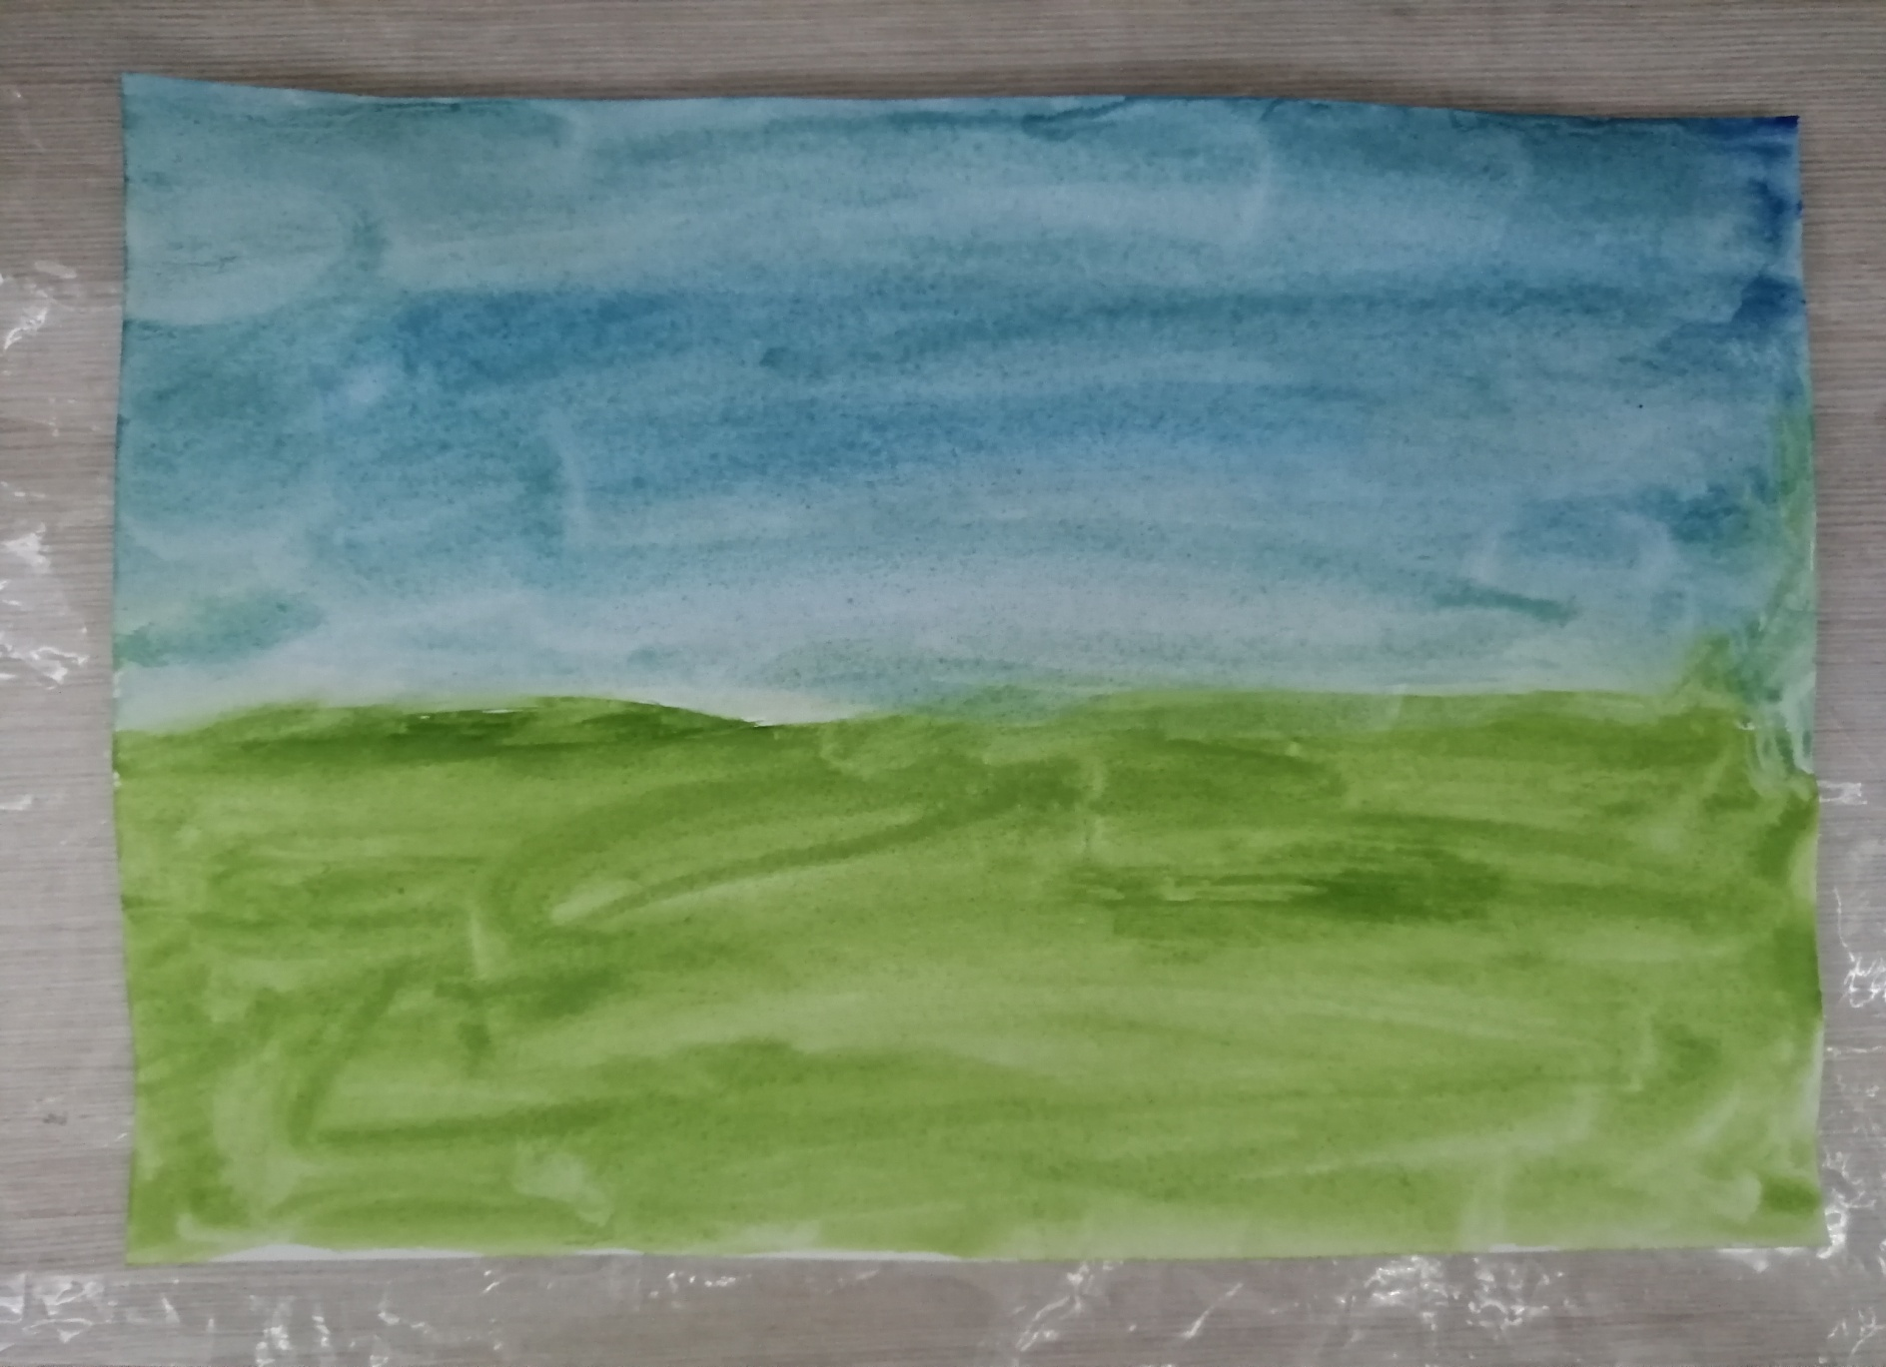

Slide 8
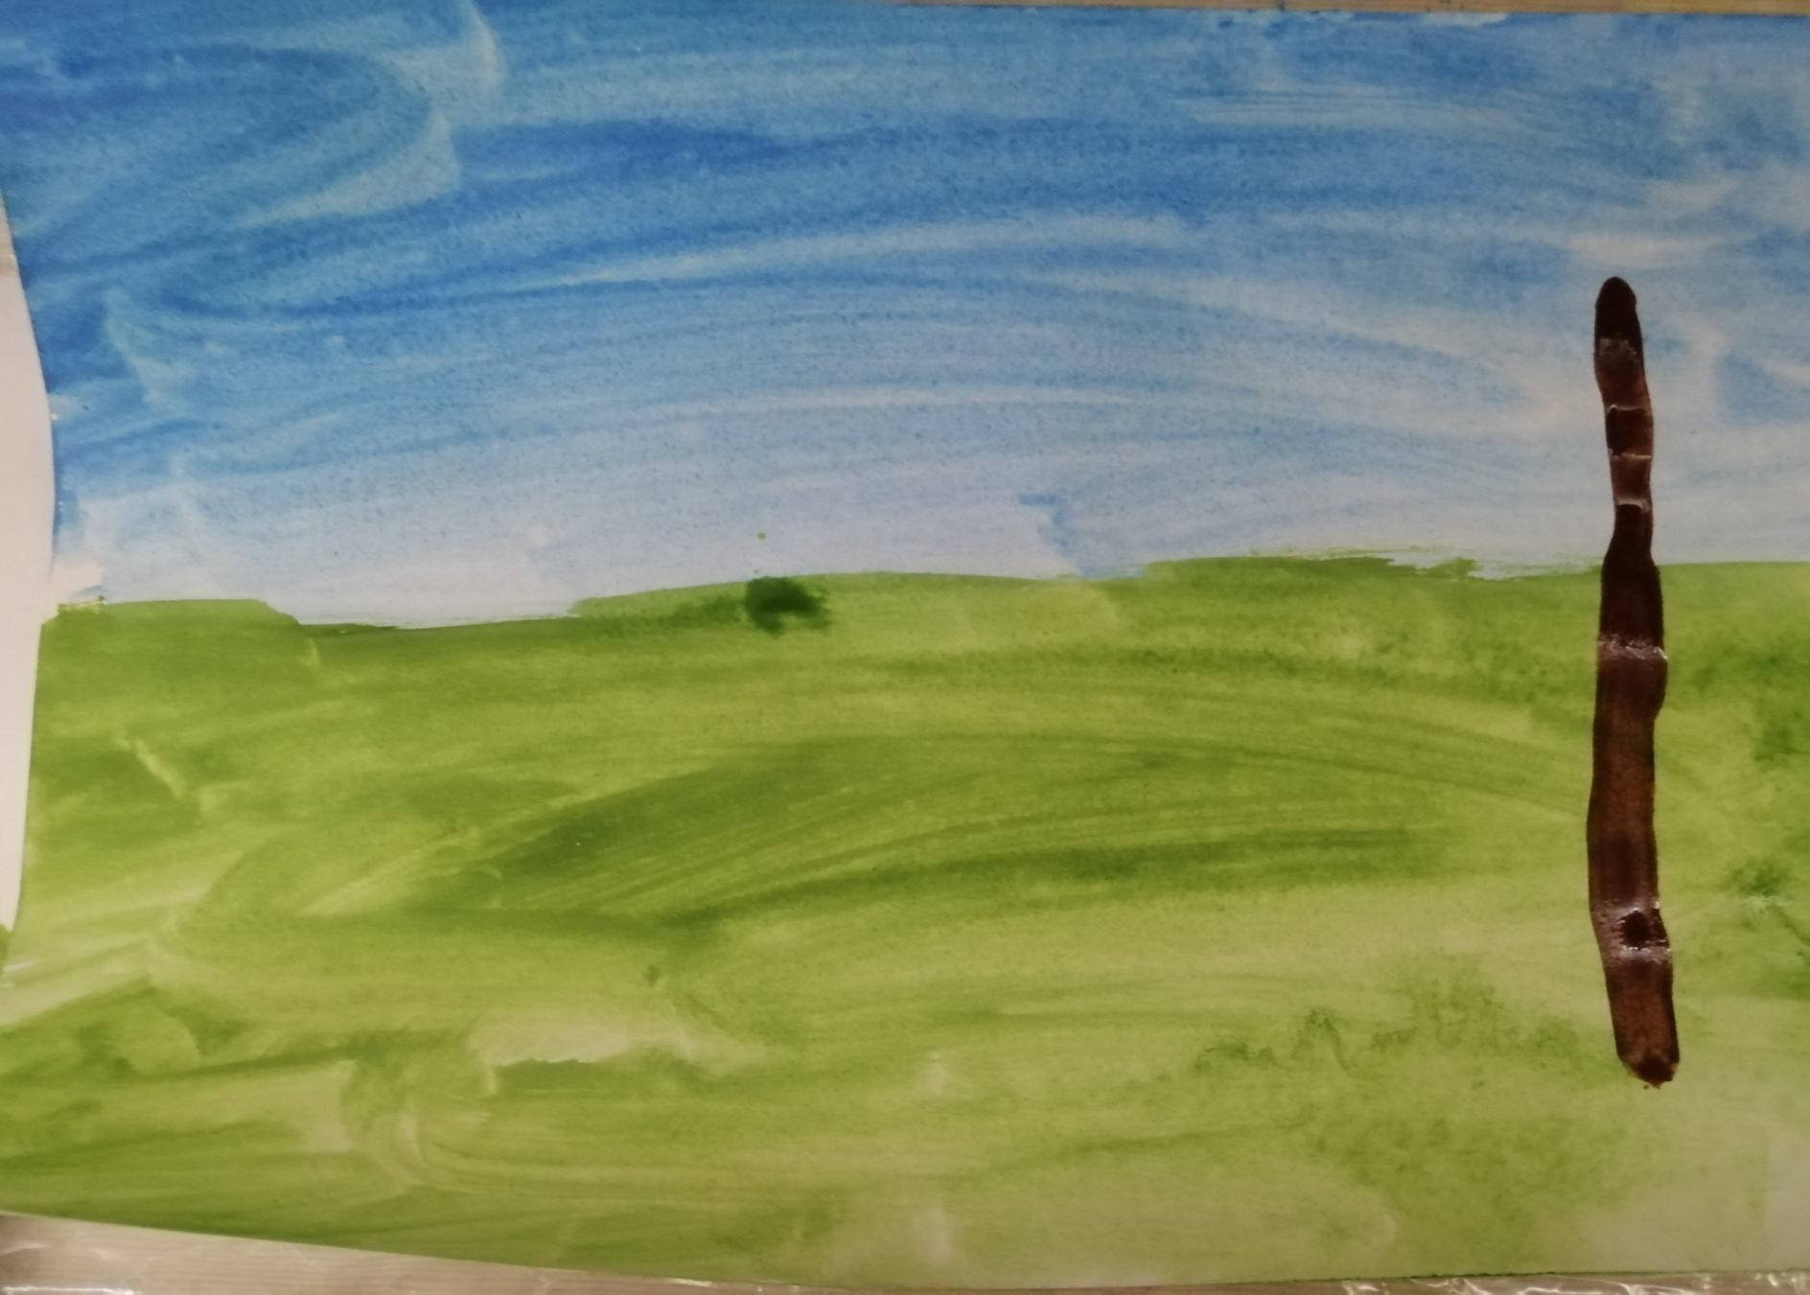

Slide 9
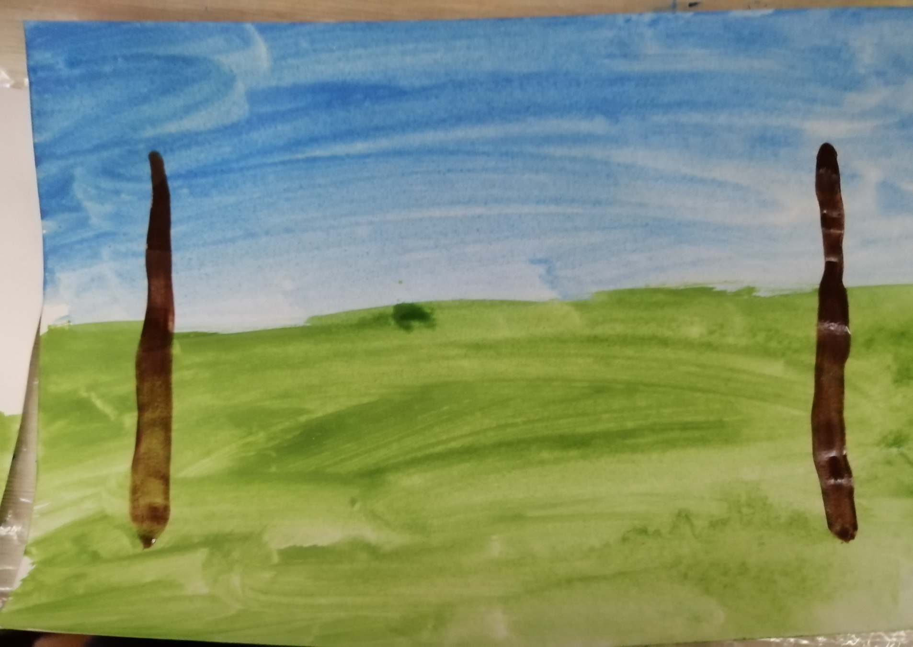

Slide 10
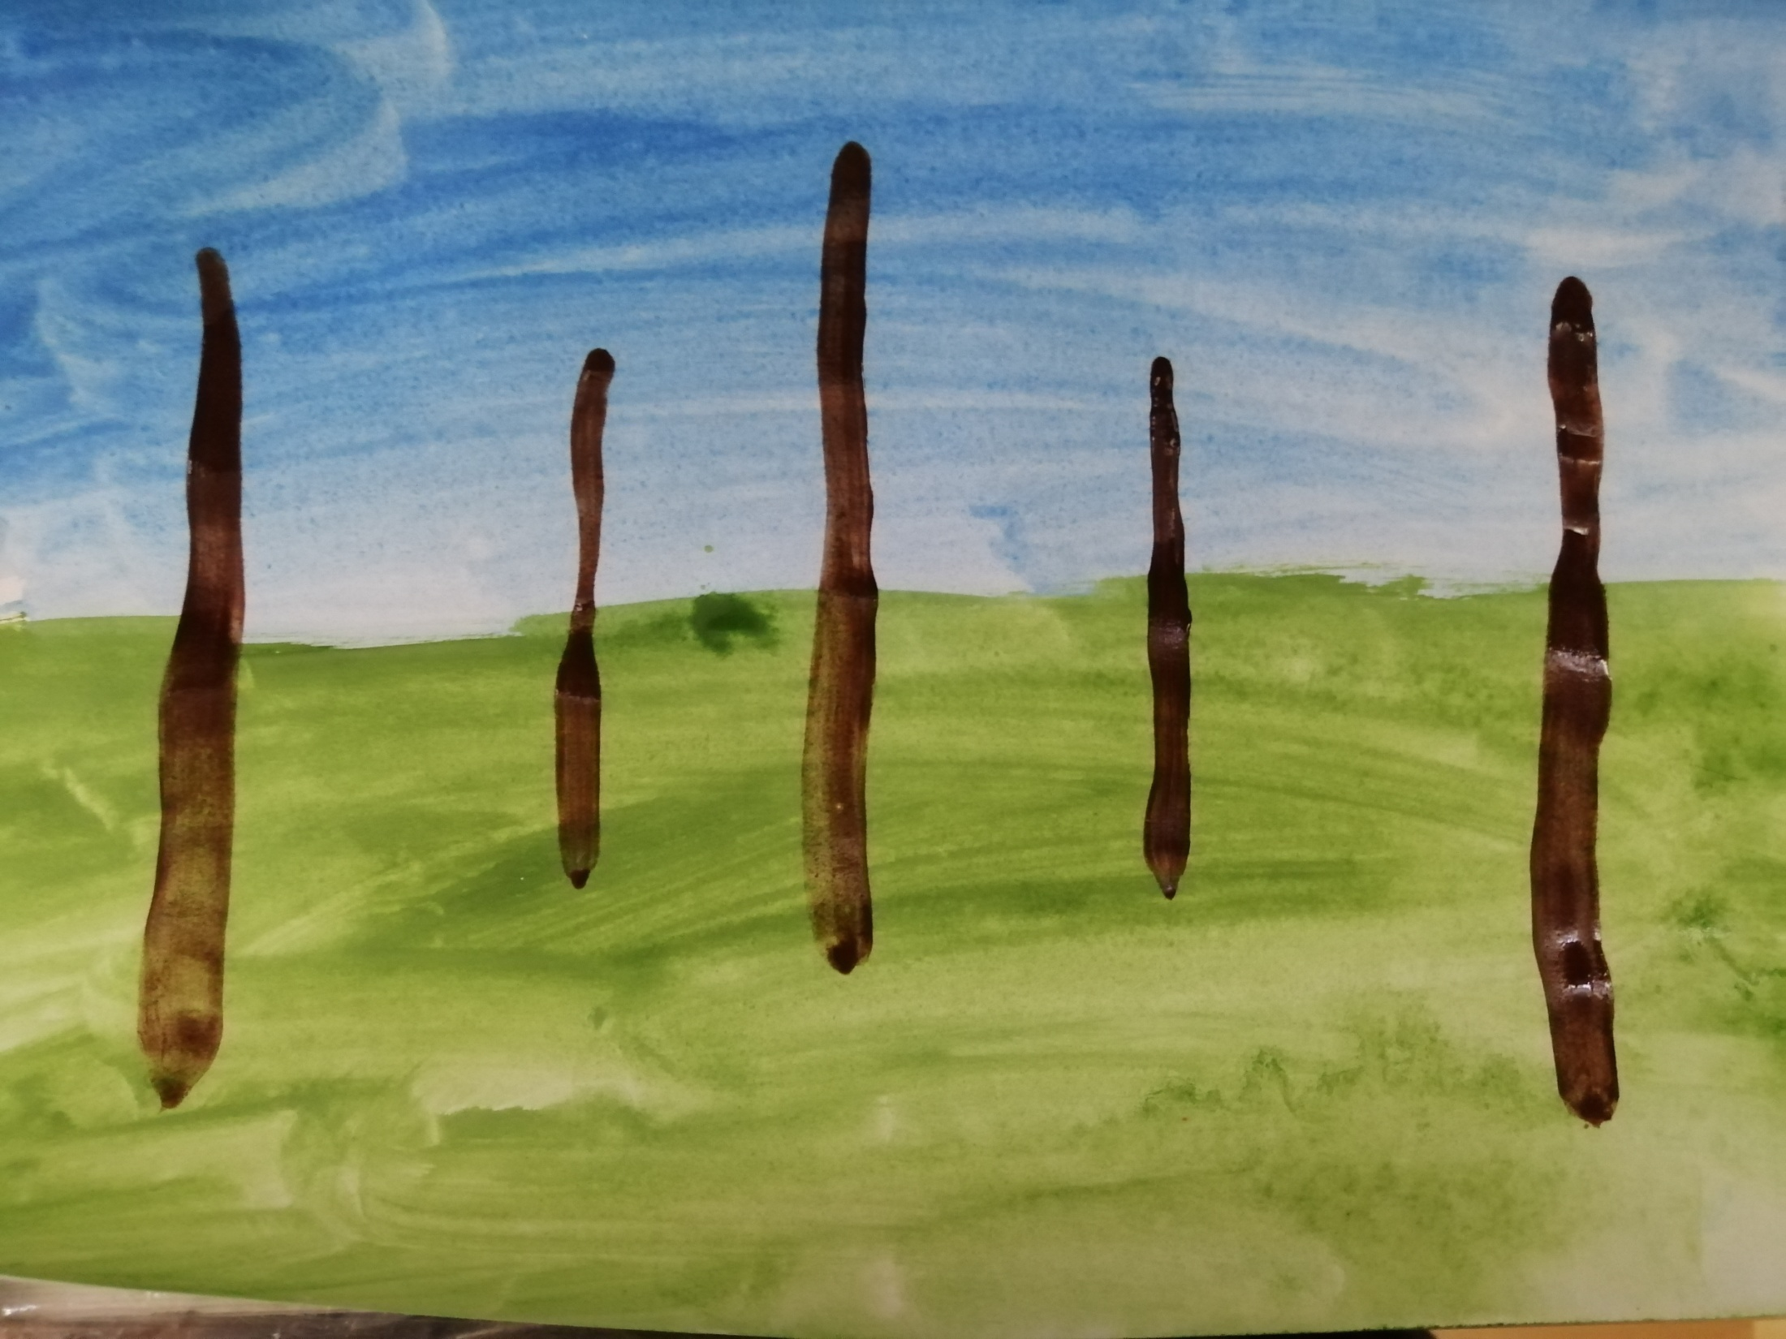

Slide 11
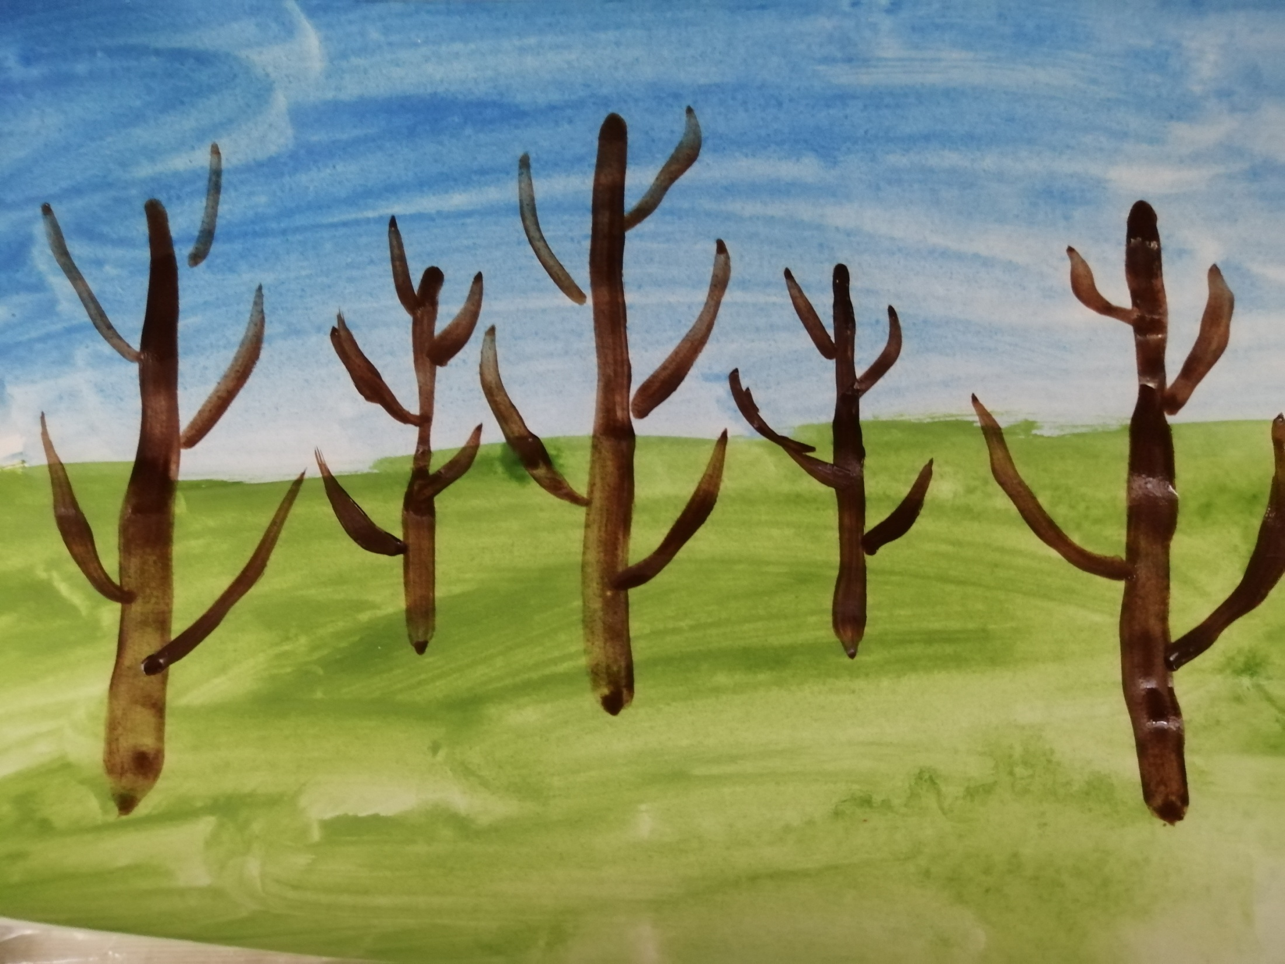

Slide 12
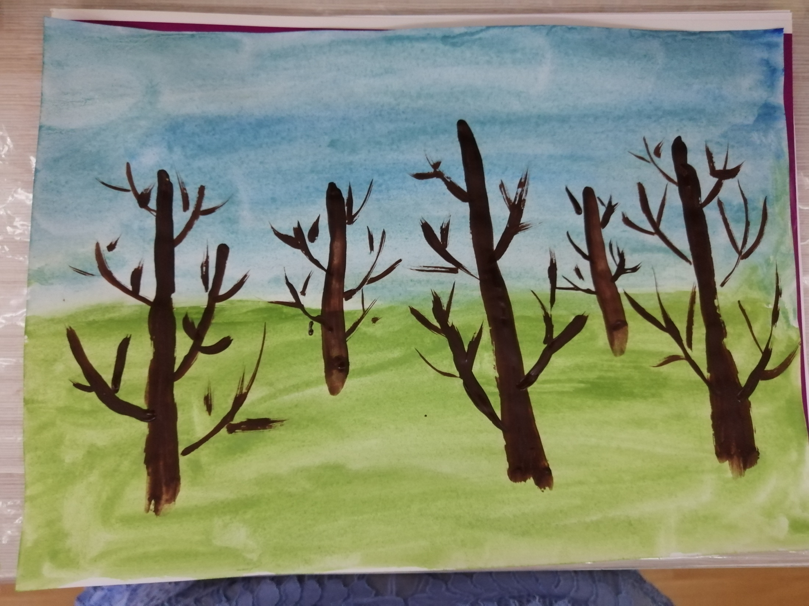
.

Slide 13
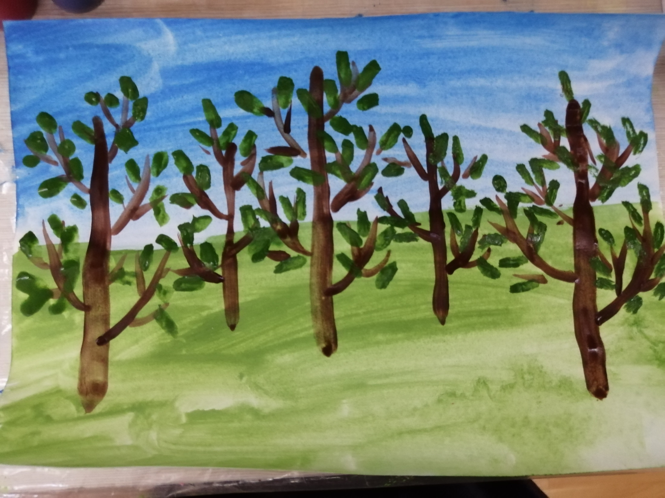

Slide 14
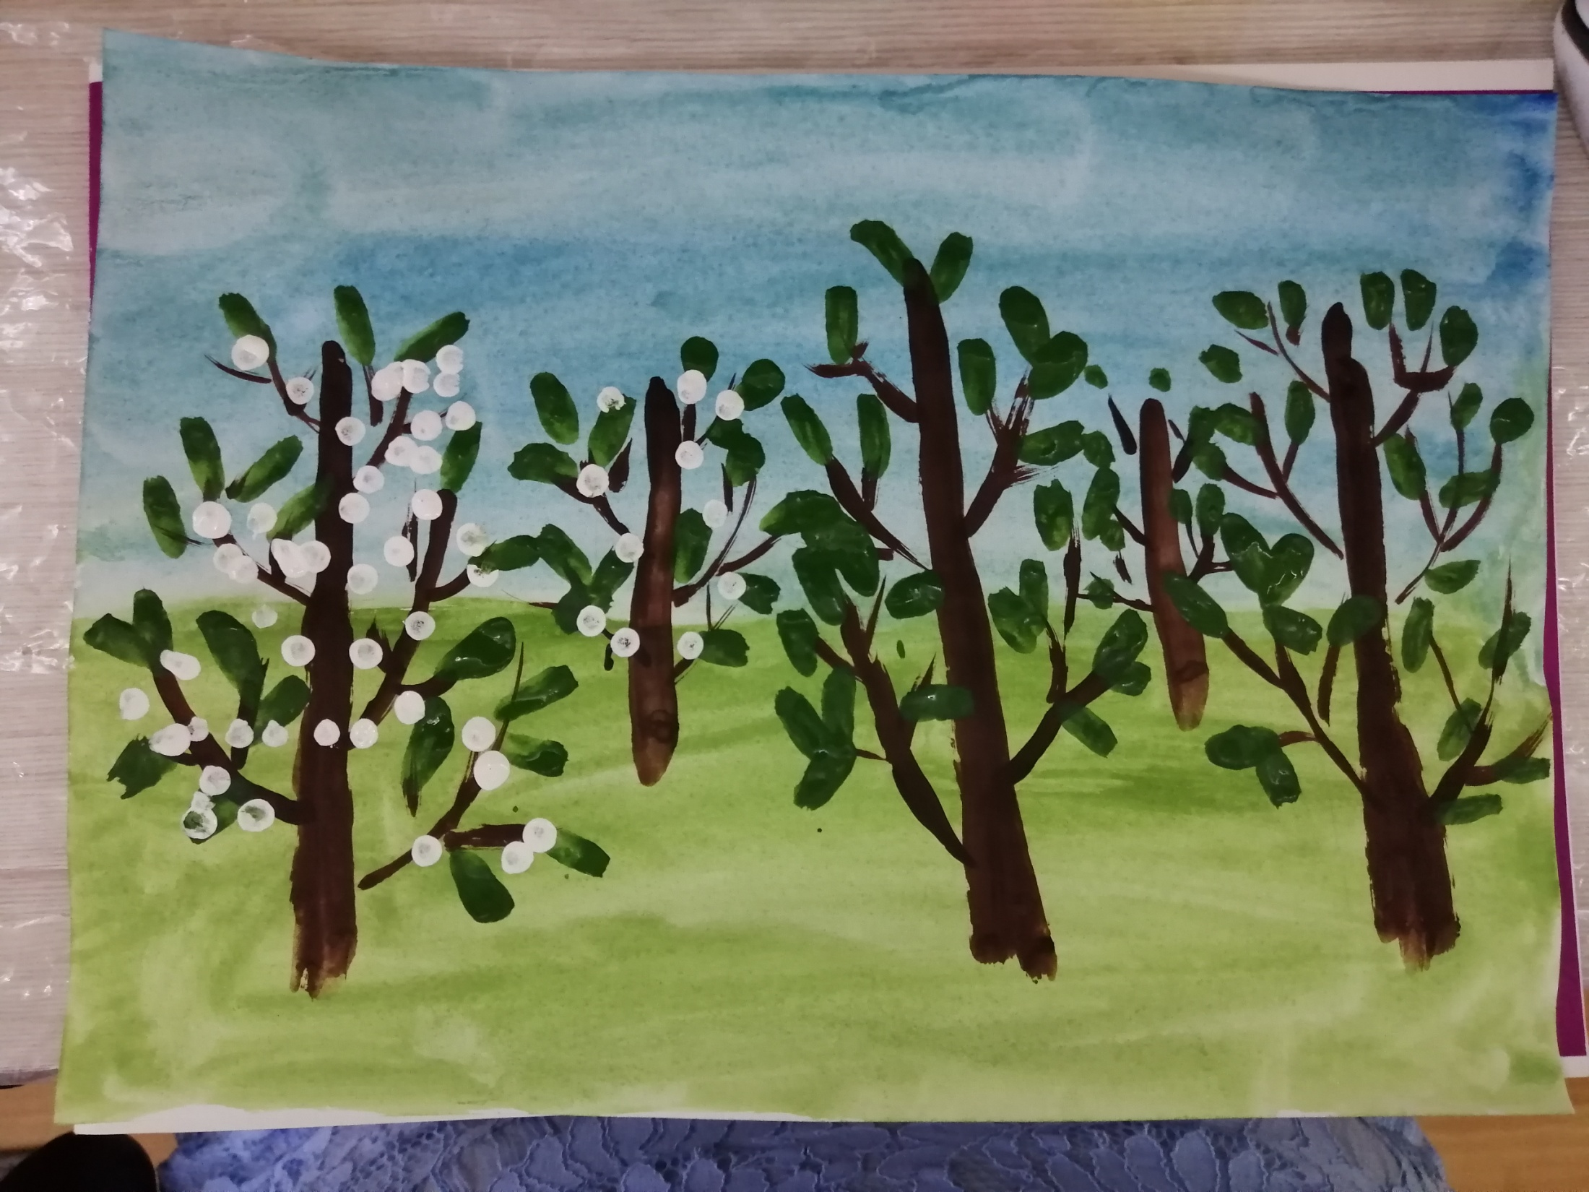

Slide 15
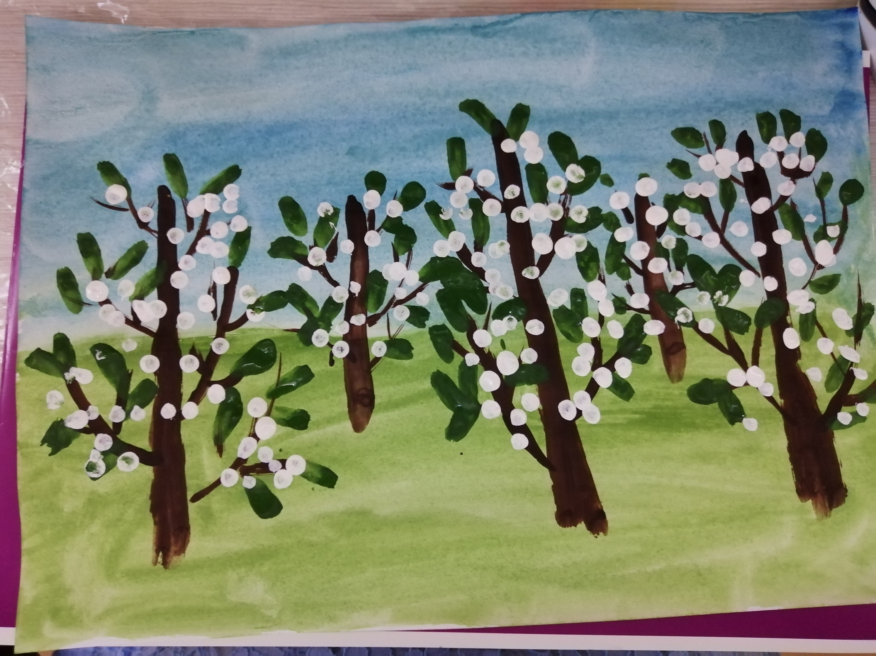

Slide 16
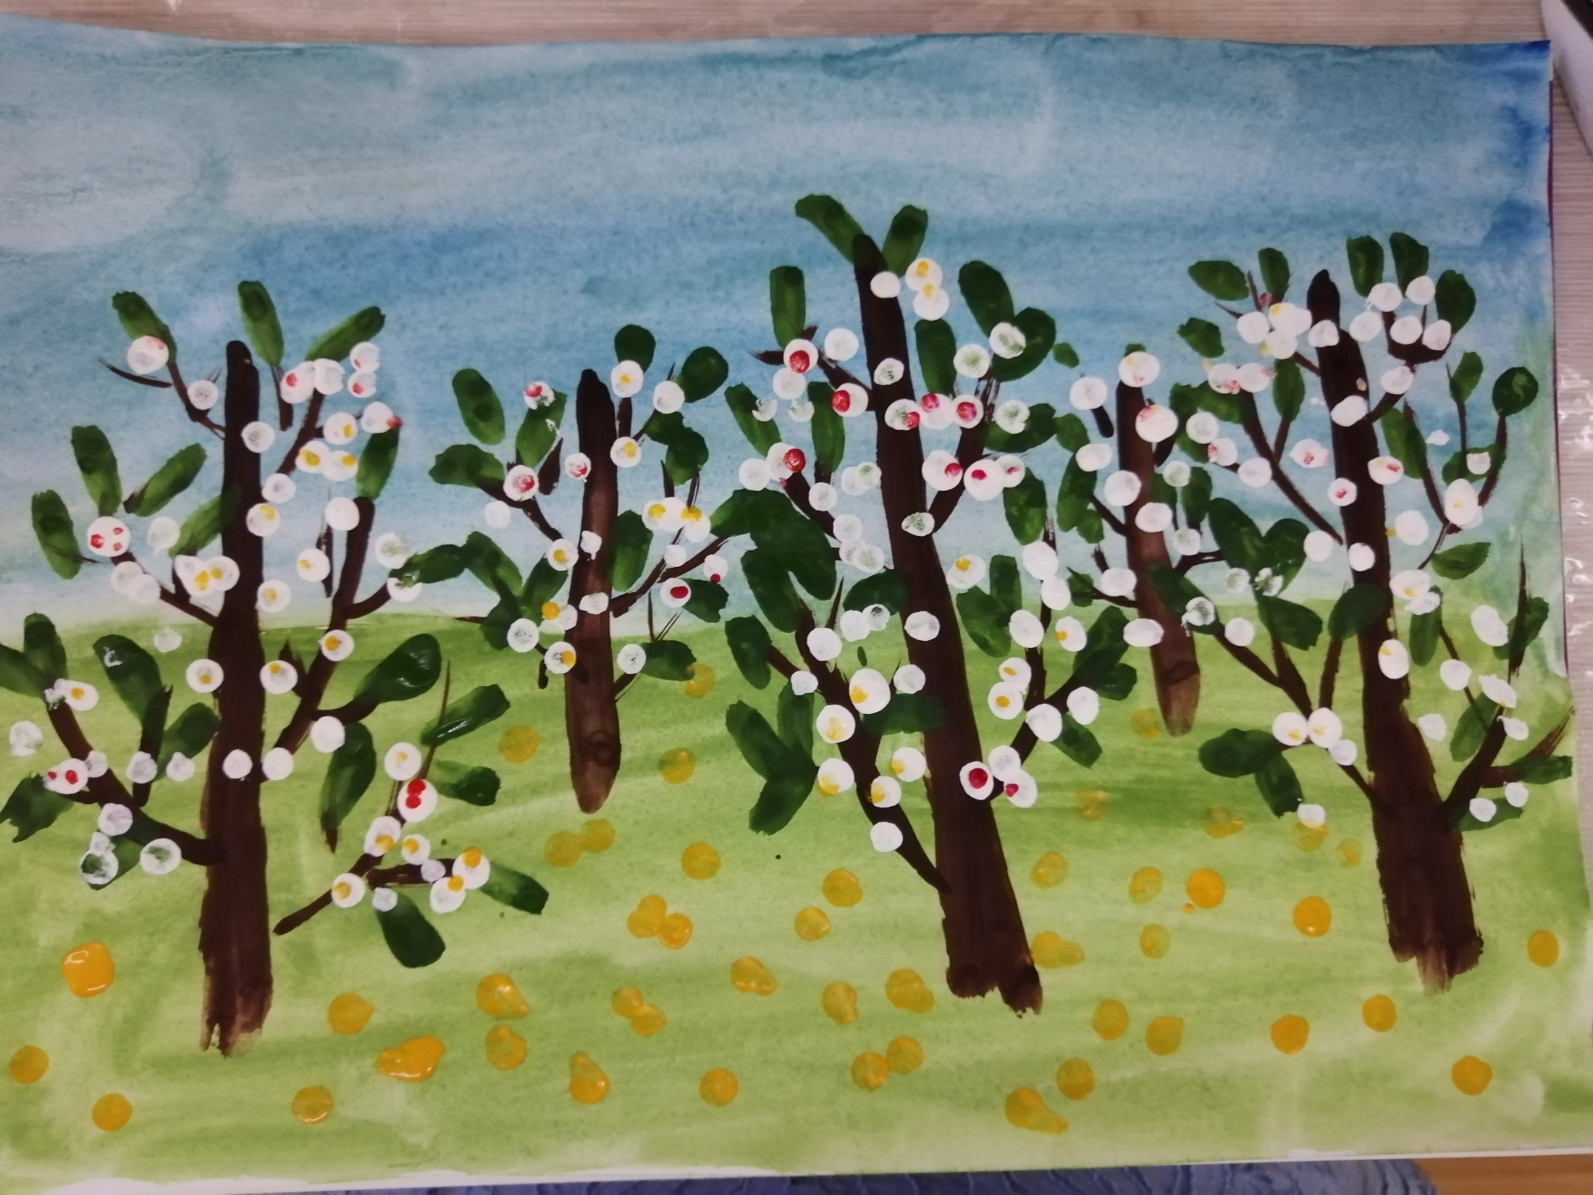

Slide 17
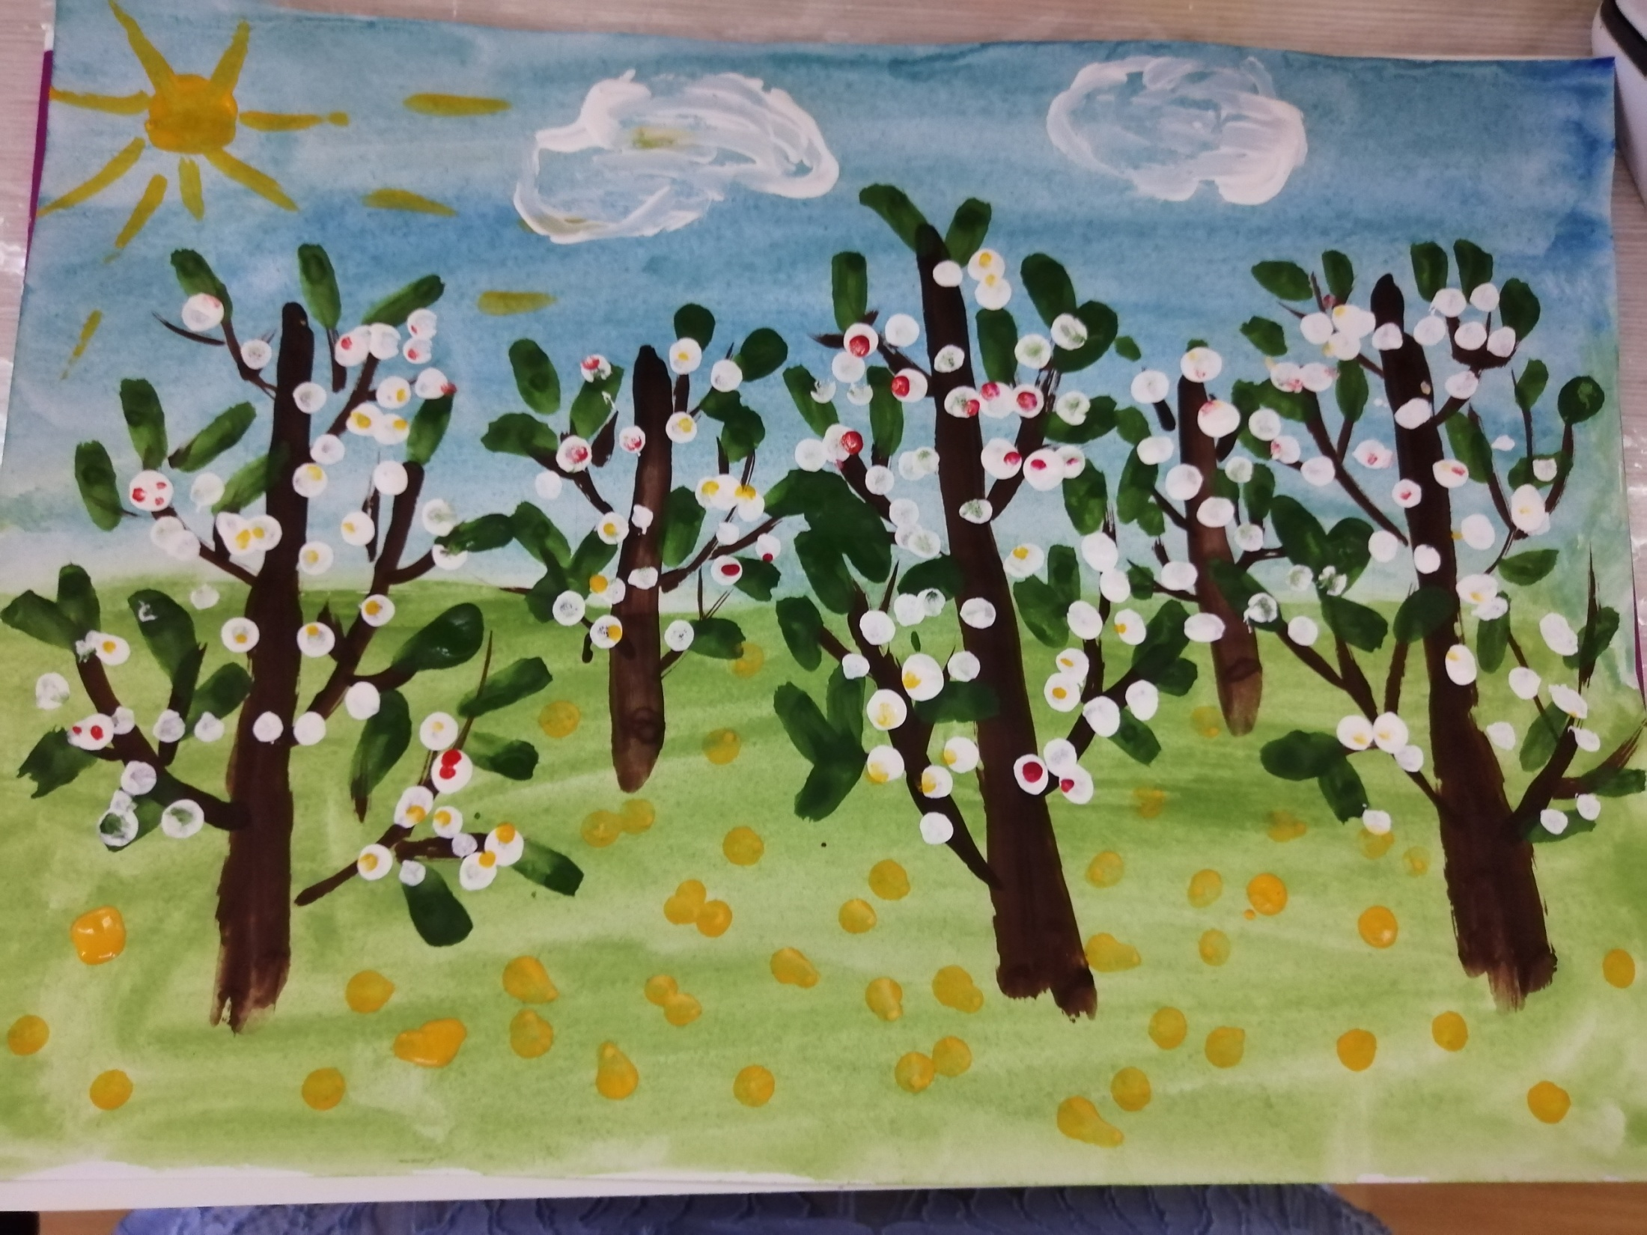

Slide 18
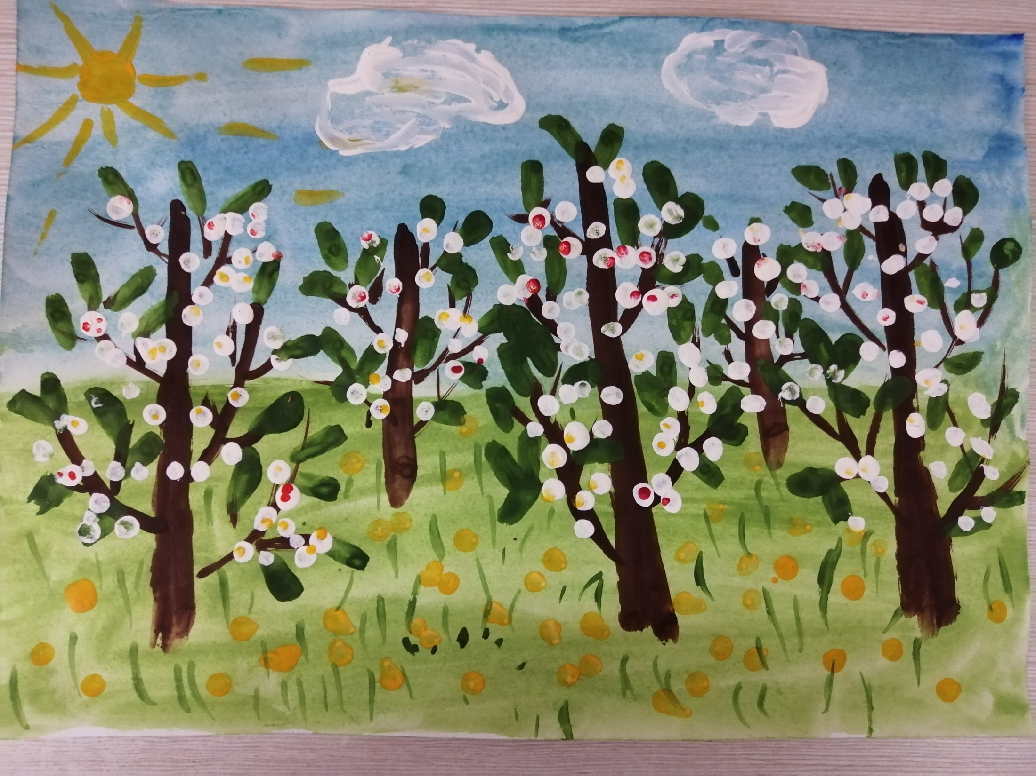

Slide 19
